Slide 1

AI 플랫폼을 활용한 웹 서비스 개발 과정 - 파이널
희망 기업
분석 보고서
1조
[17회차] AI플랫폼을 활용한 웹 서비스 개발 과정
2022.08.01 / 1조 – 변우중, 이정석 이준성
임 수, 오동현

Slide 2

AI 플랫폼을 활용한 웹 서비스 개발 과정 - 파이널
기업 선정 기준
기업 리스트
기업 소개
QNA
01
02
03
04

Slide 3


기업 선정 기준
CHPATER 01
AI 플랫폼을 활용한 웹 서비스 개발
희망 기업 분석 보고서
기업 선정 기준
각각 원하는 기업체 분석
각자 원하는 기업들에 대한 본인의 선정 기준
Front-End
Front-End
Back-End
Back-End
Front-End
변우중
이정석
이준성
임수
오동현
지역
관심분야
기업의 발전가능성
복지
항목의 내용을 입력해주세요
항목의 내용을 입력해주세요
항목의 내용을 입력해주세요
항목의 내용을 입력해주세요
항목의 내용을 입력해주세요
직무 분야
기업의 발전가능성
신기술 지향
관심분야
기업의 발전가능성

Slide 4









기업 리스트
CHPATER 02
AI 플랫폼을 활용한 웹 서비스 개발
희망 기업 분석 보고서
기업 리스트
각각 원하는 기업체 분석
각자 원하는 기업들에 대한 본인의 선정 기준
온시큐리티㈜
iO Centre
변우중
이정석
이준성
임수
오동현

Slide 5
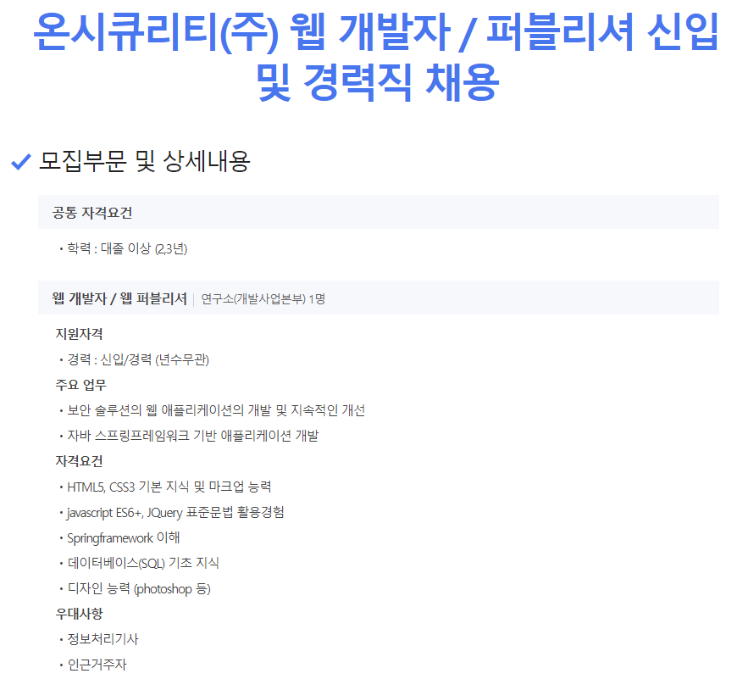
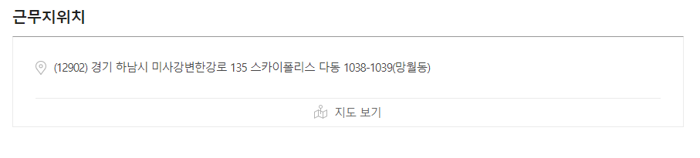
기업 분석
CHPATER 02
AI 플랫폼을 활용한 웹 서비스 개발
희망 기업 분석 보고서
온시큐리티㈜
모집 부문 및 상세내용

Slide 6
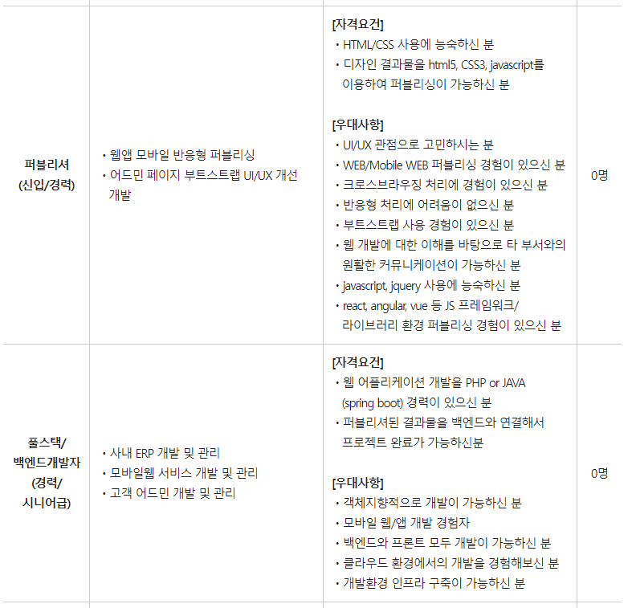

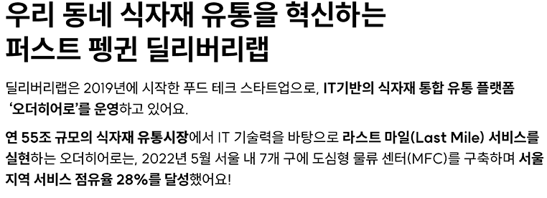
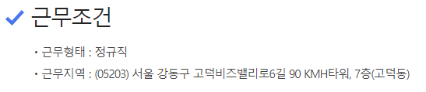
기업 분석
CHPATER 02
AI 플랫폼을 활용한 웹 서비스 개발
희망 기업 분석 보고서
[오더히어로] 딜리버리랩
모집 부문 및 상세내용

Slide 7
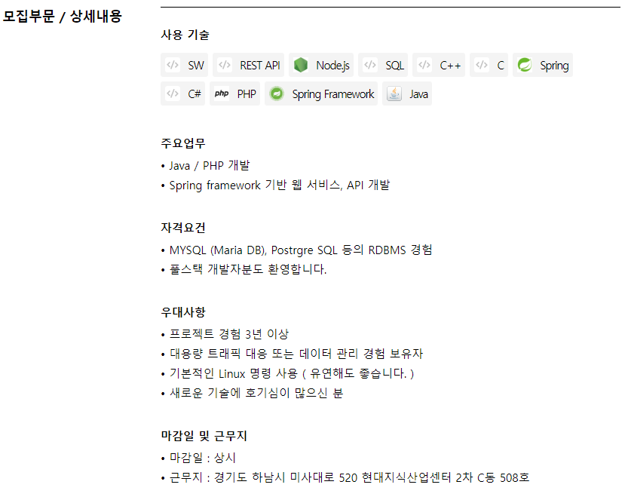
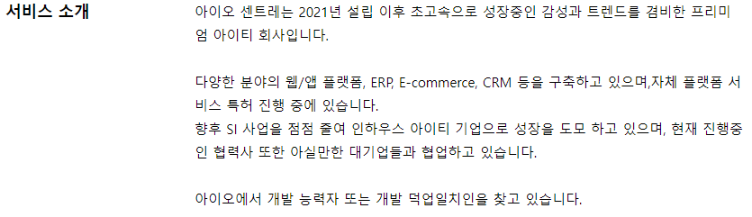
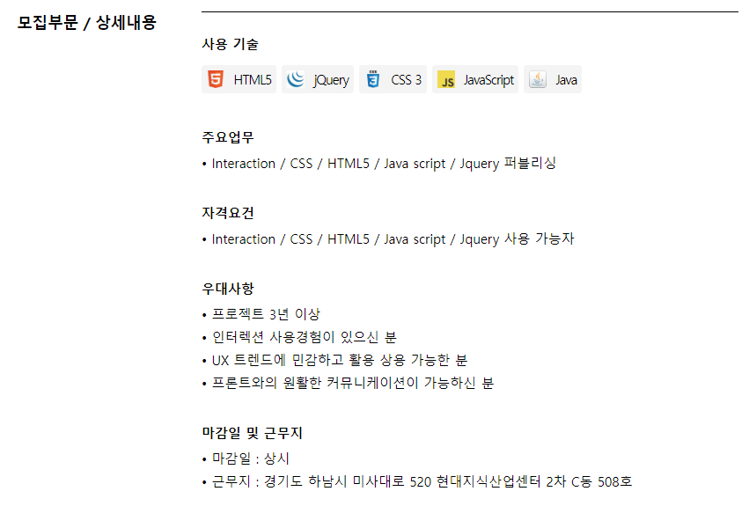
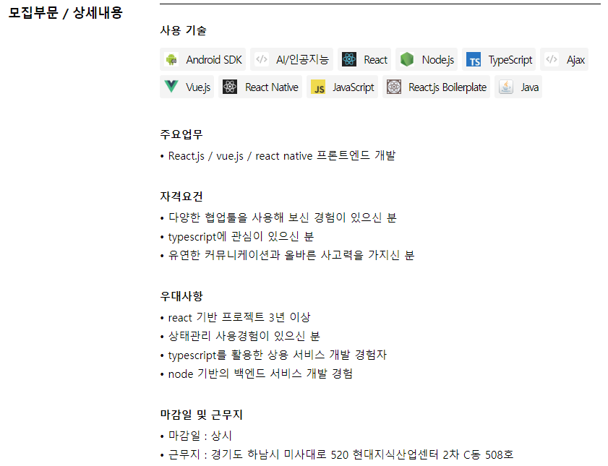
기업 분석
CHPATER 02
AI 플랫폼을 활용한 웹 서비스 개발
희망 기업 분석 보고서
iO Centre
모집 부문 및 상세내용

Slide 8
기업 분석
CHPATER 02
AI 플랫폼을 활용한 웹 서비스 개발
희망 기업 분석 보고서
BAROGO
기업 정보
1. 업 종 | 시스템 소프트웨어 개발 및 공급
2. 기업구분 | 중소기업
3. 설 립 일 | 2014년 4월
4. 위 치 | 서울시 강남구 언주로 134길 32
채용 프로세스
프론트 엔드 개발 | Vue.js를 이용한 딜리버리 서비스/ 플랫폼 개발
기술 스택

Slide 9
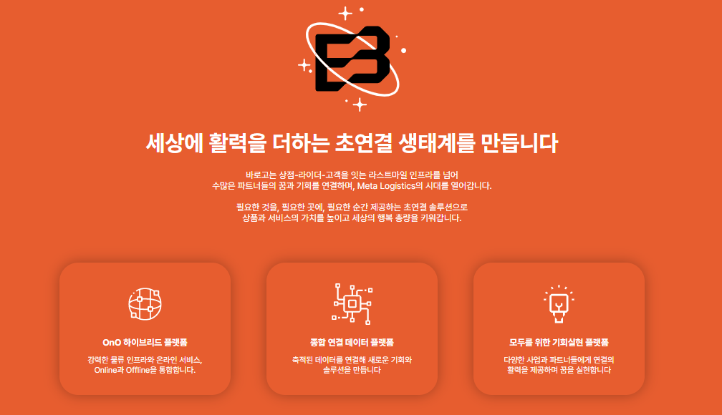
기업 분석
CHPATER 02
AI 플랫폼을 활용한 웹 서비스 개발
희망 기업 분석 보고서
BAROGO
핵심가치

Slide 10
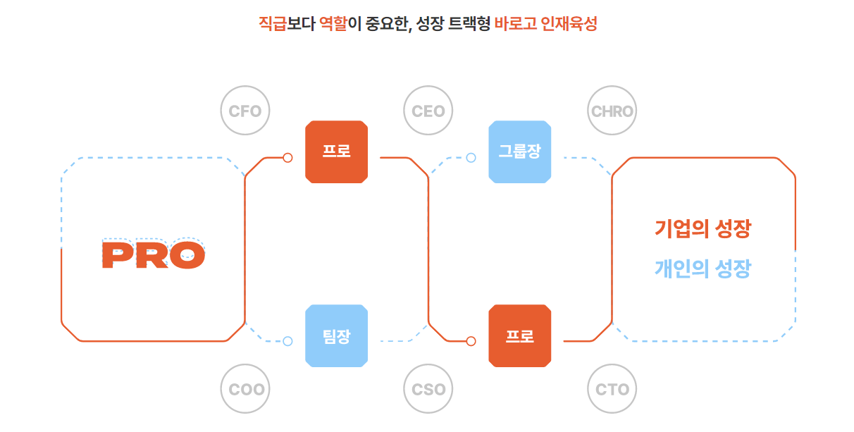
기업 분석
CHPATER 02
AI 플랫폼을 활용한 웹 서비스 개발
희망 기업 분석 보고서
BAROGO
인재육성
커리어의 목표가 관리자로 승진이 아닌 개인의 역량 및 적성에 따라 관리자 또는 직무전문가로 진로를 설정하여 각각 최고의 전문가로 성장하는 것을 목표로 합니다

Slide 11
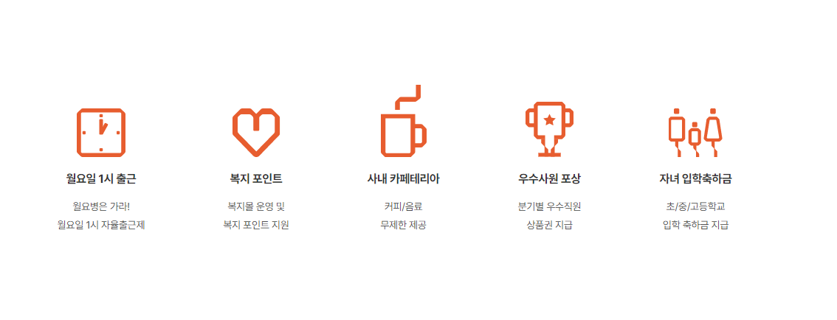
기업 분석
CHPATER 02
AI 플랫폼을 활용한 웹 서비스 개발
희망 기업 분석 보고서
BAROGO
복지제도

Slide 12
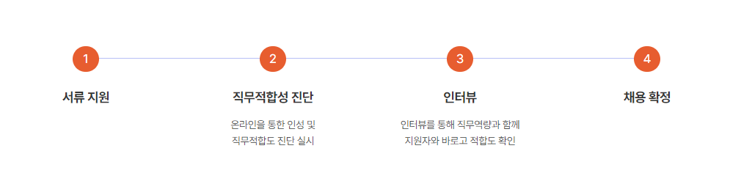
기업 분석
CHPATER 02
AI 플랫폼을 활용한 웹 서비스 개발
희망 기업 분석 보고서
BAROGO
채용절차

Slide 13
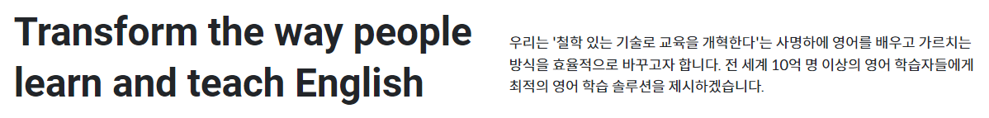
기업 분석
CHPATER 02
AI 플랫폼을 활용한 웹 서비스 개발
희망 기업 분석 보고서
iPortfolio
기업 정보
1. 업 종 | 응용 소프트웨어 개발 및 공급
2. 기업구분 | 중소기업
3. 설 립 일 | 2011년 1월
4. 위 치 | 서울시 중구 남대문로9길 24

Slide 14
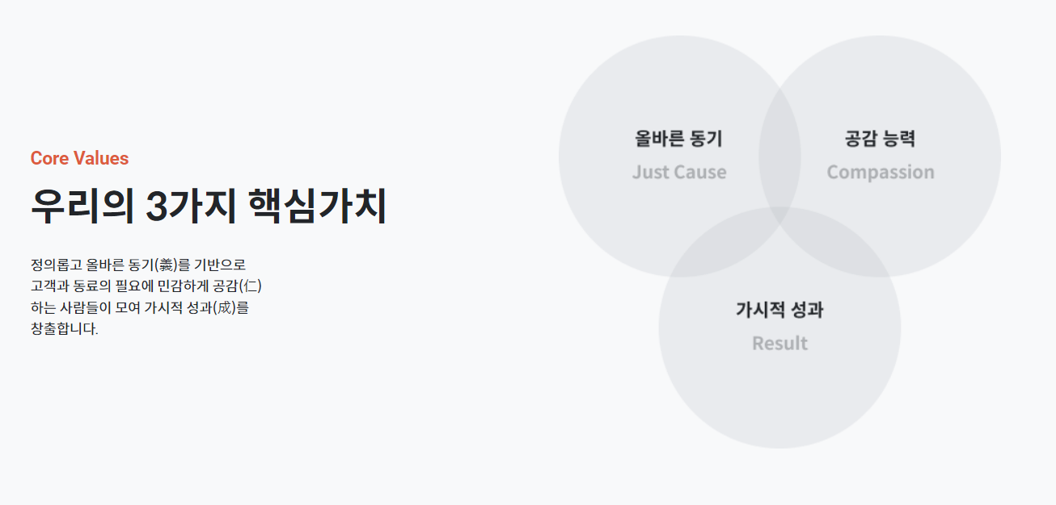
기업 분석
CHPATER 02
AI 플랫폼을 활용한 웹 서비스 개발
희망 기업 분석 보고서
iPortfolio
핵심가치

Slide 15
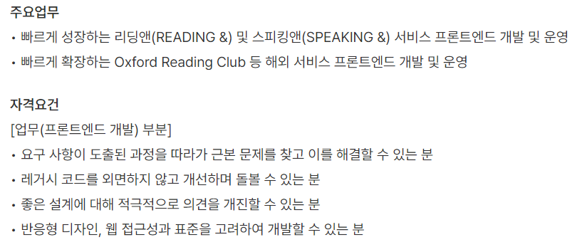
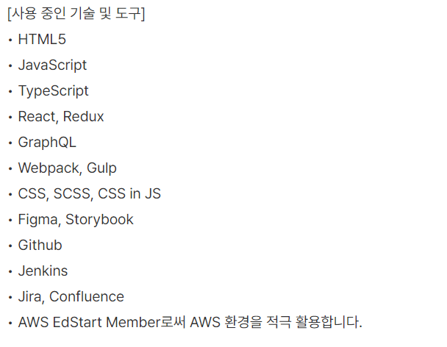
기업 분석
CHPATER 02
AI 플랫폼을 활용한 웹 서비스 개발
희망 기업 분석 보고서
iPortfolio
채용 프로세스

Slide 16
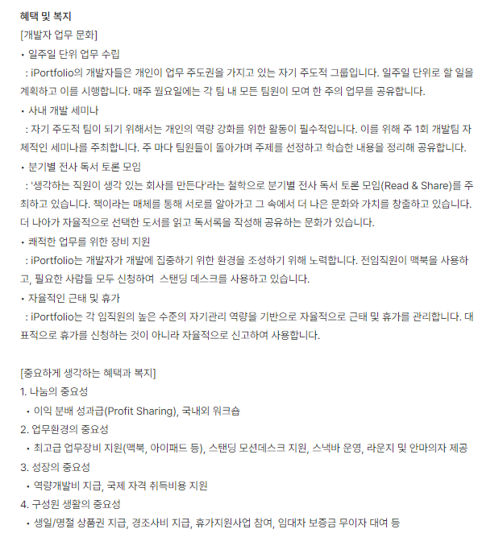
기업 분석
CHPATER 02
AI 플랫폼을 활용한 웹 서비스 개발
희망 기업 분석 보고서
iPortfolio
복지제도

Slide 17
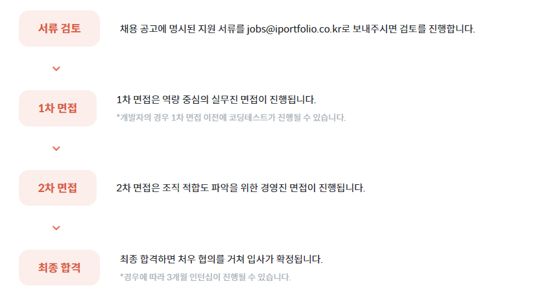
기업 분석
CHPATER 02
AI 플랫폼을 활용한 웹 서비스 개발
희망 기업 분석 보고서
iPortfolio
채용절차

Slide 18
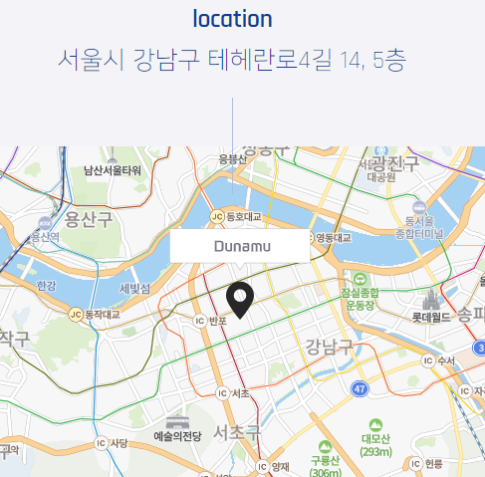
기업 분석
업종 : 금융/서비스
기업 구분 : 대기업
설립일 : 2012년
위치 : 서울시 강남구 테헤란로4길 14
총 회원수: 800만명
사원수 : 487명 (2021)
매출액 : 약 3조
CHPATER 02
AI 플랫폼을 활용한 웹 서비스 개발
희망 기업 분석 보고서
두나무
기업 정보

Slide 19




기업 분석
CHPATER 02
AI 플랫폼을 활용한 웹 서비스 개발
희망 기업 분석 보고서
두나무
사업분야

Slide 20
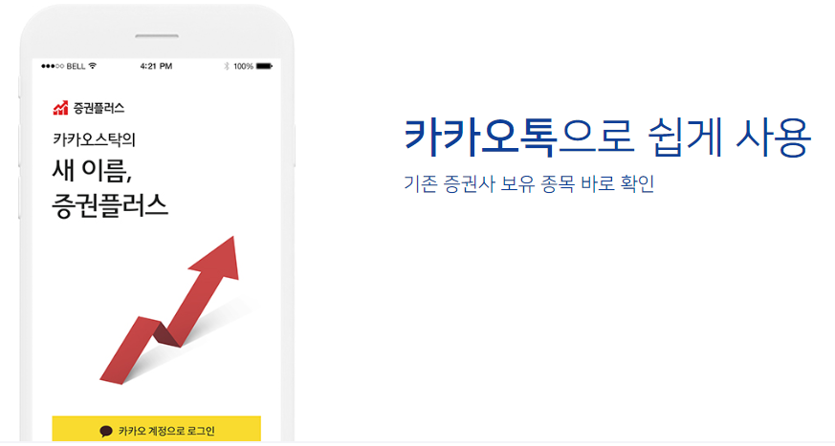
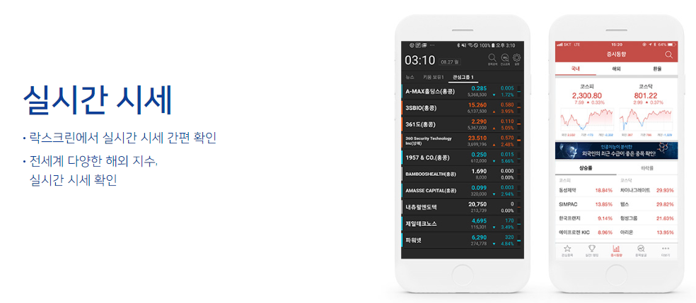
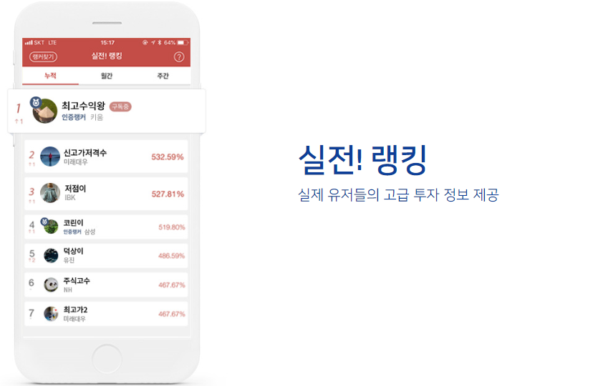
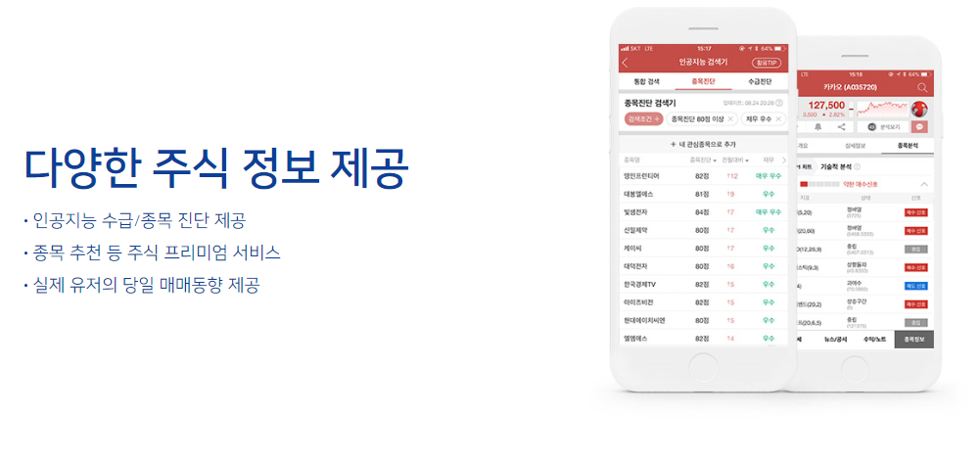
기업 분석
CHPATER 02
AI 플랫폼을 활용한 웹 서비스 개발
희망 기업 분석 보고서
두나무
서비스 프로세스

Slide 21
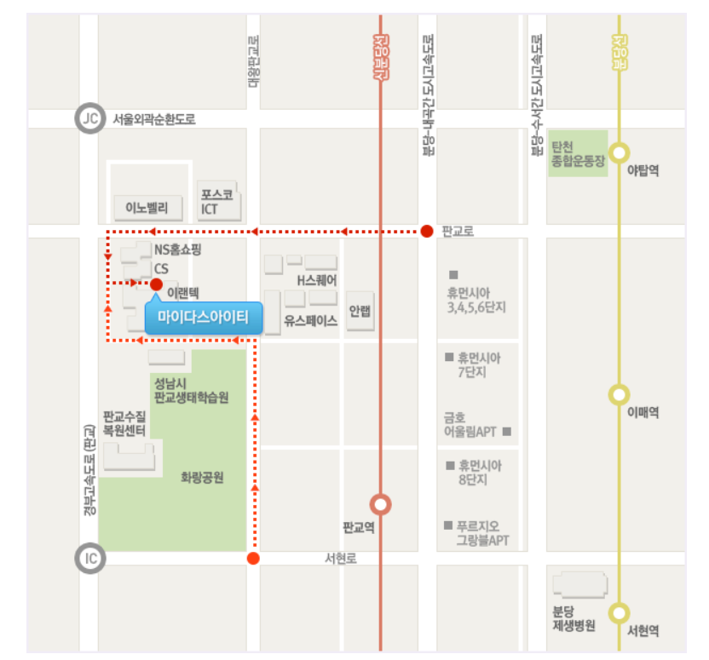
기업 분석
CHPATER 02
AI 플랫폼을 활용한 웹 서비스 개발
희망 기업 분석 보고서
업종 : 시스템배포/서비스
기업 구분 : 중소기업
설립일 : 2006년
위치 : 경기도 성남시 분당구 삼평동 633
총 회원수: 800만명
사원수 : 231명 (2022)
매출액 : 2500억
MIDAS
기업 정보

Slide 22
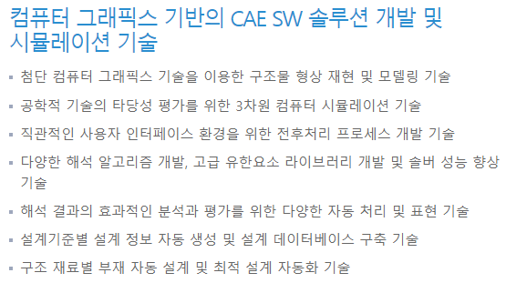
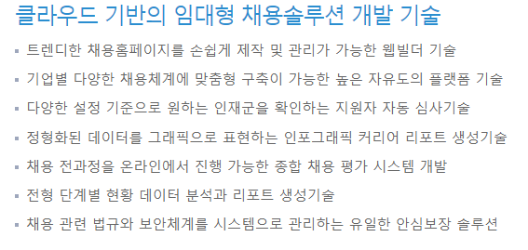
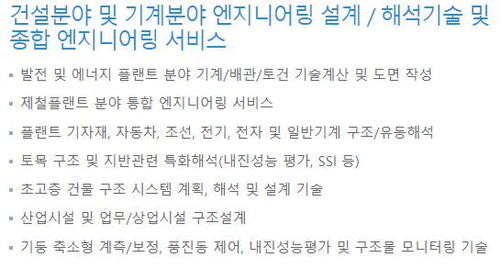
기업 분석
CHPATER 02
AI 플랫폼을 활용한 웹 서비스 개발
희망 기업 분석 보고서
MIDAS
사업 분야

Slide 23

기업 분석
CHPATER 02
AI 플랫폼을 활용한 웹 서비스 개발
희망 기업 분석 보고서
MIDAS
서비스 프로세스

Slide 24

기업 분석
CHPATER 02
AI 플랫폼을 활용한 웹 서비스 개발
희망 기업 분석 보고서
CARROT GLOBAL
기업 정보
1. 업 종 | 기타 교육지원 서비스업
2. 기업구분 | 중소기업
3. 설 립 일 | 2010년 10월
4. 위 치 | 서울시 용산구 이태원로 268-20
채용 프로세스
백엔드 개발 | Spring boot, MYBatis를 이용한 RESTful API 개발
기술 스택

Slide 25
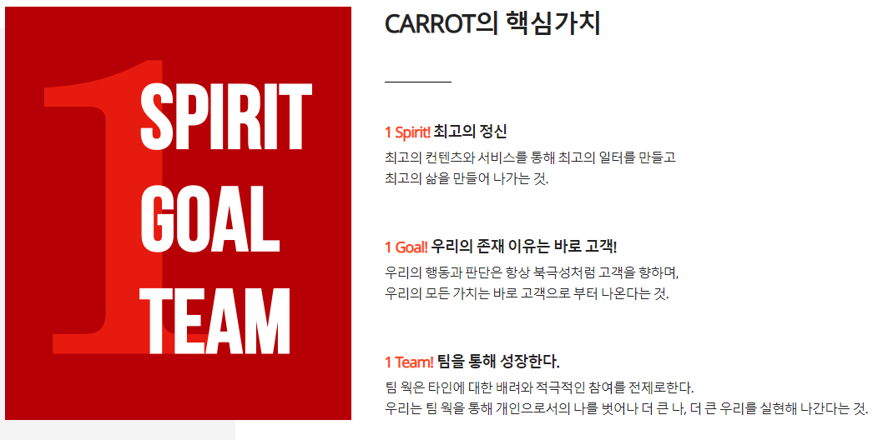
기업 분석
CHPATER 02
AI 플랫폼을 활용한 웹 서비스 개발
희망 기업 분석 보고서
CARROT GLOBAL

Slide 26
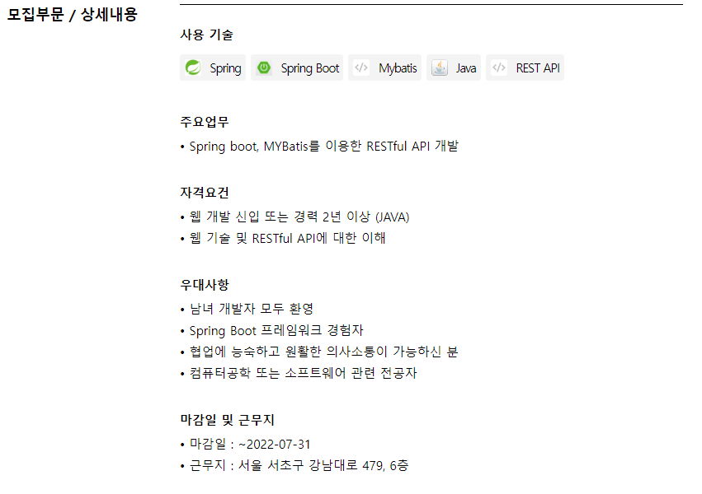
기업 분석
CHPATER 02
AI 플랫폼을 활용한 웹 서비스 개발
희망 기업 분석 보고서
CARROT GLOBAL

Slide 27
기업 분석
CHPATER 02
AI 플랫폼을 활용한 웹 서비스 개발
희망 기업 분석 보고서
(주)유알피시스템
기업 정보
1. 업 종 | 응용 소프트웨어 개발 및 공급업
2. 기업구분 | 중소기업
3. 설 립 일 | 204년 09월
4. 위 치 | 서울시 영등포구 국제금융로 70
채용 프로세스
JAVA 웹 개발자 | - Java 웹어플리케이션 개발, 운영 가능자 - Spring(Spring Boot), 전자정부표준프레임워크 이용 - 웹 어플리케이션 개발 가능자 - Oracle, Cubrid 등 RDBMS 활용 가능자 - Git 등 버전관리 활용 가능자
우대사항 | - 관련학과 전공 및 IT교육센터 수료자 - 정보처리기사, SW개발_L5 등 관련 자격소지자 - 능동적인 자세와 활발한 커뮤니케이션 역량 보유자

Slide 28
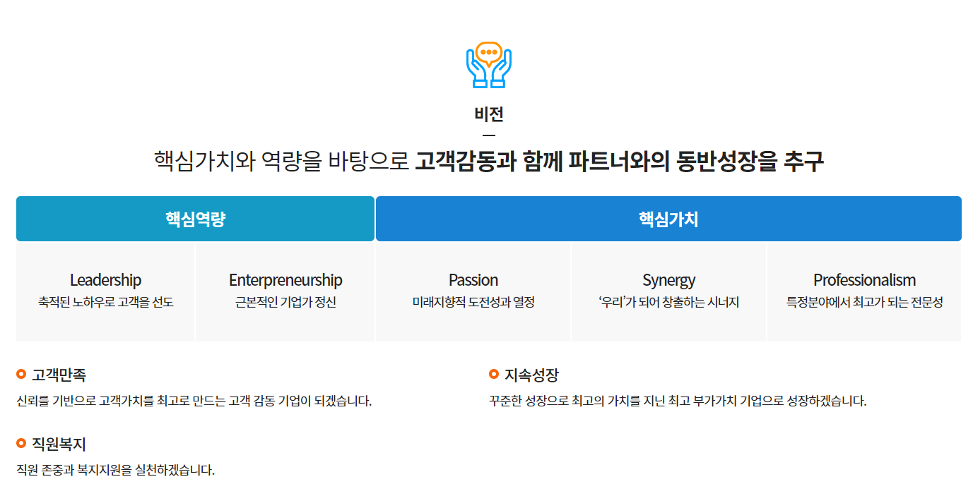
기업 분석
CHPATER 02
AI 플랫폼을 활용한 웹 서비스 개발
희망 기업 분석 보고서
(주)유알피시스템
기업 비전

Slide 29
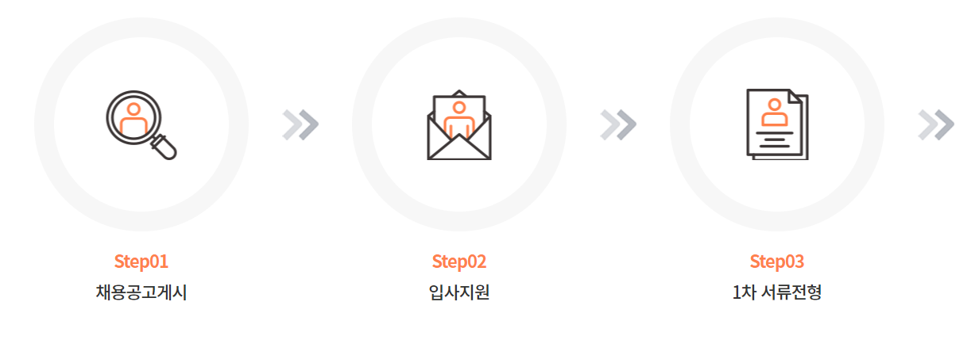
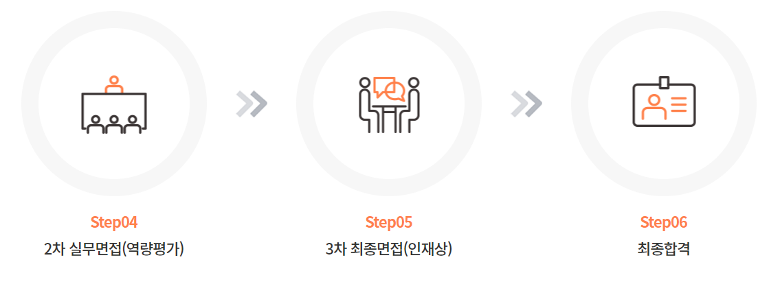
기업 분석
CHPATER 02
AI 플랫폼을 활용한 웹 서비스 개발
희망 기업 분석 보고서
(주)유알피시스템
채용 절차

Slide 30
기업 분석
CHPATER 02
AI 플랫폼을 활용한 웹 서비스 개발
희망 기업 분석 보고서
당근 마켓
기업 정보
1. 업 종 | 중고거래 플랫폼
2. 기업구분 | 중소기업
3. 설 립 일 | 2015년 7월
4. 위 치 | 서울시 서초구
채용 프로세스
프론트엔드 개발 | 웹 기반의 다양한 툴이나 Procduct를 개발하고 UI/UX를 개선
기술 스택 | - HTML, CSS및 JavaScript가 익숙하신 분 - TypeScript, Flow등 JS 정적 타이핑 툴 경험이 있으신 분 - React.js 프로젝트 개발 경험이 있으신 분 - Redux등 상태 관리 패턴 사용 경험이 있으신 분

Slide 31
기업 분석
CHPATER 02
AI 플랫폼을 활용한 웹 서비스 개발
희망 기업 분석 보고서
당근 마켓
사업분야
이웃과 더 가까워지는 따뜻한 동네를 만들어요.
월평균 1,800만 명의 사용자, 하루 평균 사용 시간 20분, 1억 2천만 번의 연결. 중고 직거래로 시작한 당근마켓은 국내 최대의 지역 생활 커뮤니티 서비스로 나아가고 있어요. 이웃이 알려주는 진짜 우리 동네 정보, 내 근처에 숨어있는 좋은 가게를 발견하고, 이웃과 함께 소소한 일상을 나눌 수 있는 따뜻하고 풍요로운 동네 생활을 꿈꿔요.
사용자 가치를 최우선으로 생각해요
우리는 동네 안에서 연결되지 못한 가치 있는 정보를 발견하고, 지역 생활 속의 불편함을 해결하기 위해 모였어요. 만드는 사람이 불편할수록, 쓰는 사람은 편하다는 믿음으로 언제나 사용자 관점에서 생각하며 지속적인 테스트를 통해 답을 찾아요. 지역 커뮤니티와 이웃에 대한 공감, 동료를 향한 신뢰를 바탕으로 모두의 생활에 없어서는 안 될 최고의 서비스를 만들기 위해 노력해요.

Slide 32
기업 분석
CHPATER 02
AI 플랫폼을 활용한 웹 서비스 개발
희망 기업 분석 보고서
번개 장터
기업 정보
1. 업 종 | 중고거래 플랫폼
2. 기업구분 | 벤처기업
3. 설 립 일 | 2011년
4. 위 치 | 서울시 서초구
채용 프로세스
Web Frontend Engineer | - React, Angular 등 SPA 프레임워크 경험이 있으신 분 - Redux, MobX 또는 이와 유사한 client-side state management 경험 - HTML, CSS등 W3C 웹 표준규격에 대한 이해가 있으신 분 - JavaScript 에 대한 이해가 있으신 분 - REST API 클라이언트 개발 경험이 있으신 분 - 크로스 브라우징, 웹 표준, 웹 접근성에 대한 이해와 경험
기술 스택 | - HTML, CSS및 JavaScript가 익숙하신 분 - TypeScript, Flow등 JS 정적 타이핑 툴 경험이 있으신 분 - React.js 프로젝트 개발 경험이 있으신 분 - Redux등 상태 관리 패턴 사용 경험이 있으신 분

Slide 33
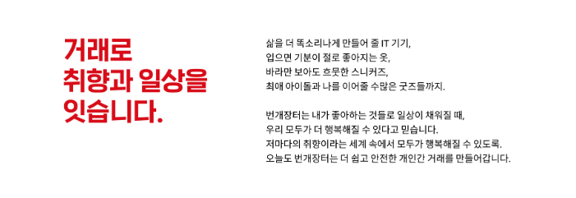
기업 분석
CHPATER 02
AI 플랫폼을 활용한 웹 서비스 개발
희망 기업 분석 보고서
번개 장터
사업분야
저마다의 취향이라는 세계 속에서 모두가 행복해질 수 있도록,
오늘도 번개장터는 더 쉽고 안전한 개인간 거래를 만들어갑니다.

Slide 34


